Slide 1
MÓDULO 2 · BLOCO 12 · NTN LEO
NTN LEO na prática:
traces e passada sintética
Como se captura, converte e lê um trace de modem numa passagem SatelIoT, e como uma passada inteira é composta de trechos reais. Não há demo ao vivo: a SatelIoT informou o SATELIOT_1 indisponível em Manaus na semana.
SatelIoT
EARFCN 229232
nrfutil trace
plot_snr.py
firmware/leo
M2 · IA EMBARCADA & CONECTIVIDADE
01
Notes:
Glossário deste slide:
NTN — Non-Terrestrial Network: acesso celular 3GPP por satélite. No nRF9151, NB-IoT R17 com firmware de modem próprio (mfw_nrf9151-ntn).
LEO — Low Earth Orbit: 500 a 2000 km; ~90 min de órbita, minutos de visibilidade por passagem. SatelIoT opera a ~600 km.
EARFCN — E-UTRA Absolute Radio Frequency Channel Number: o número do canal; F = F_low + 0,1·(N − N_Offs) MHz. 229232 = 2185,6 MHz DL, banda 256.

Slide 2
FERRAMENTAS
Do modem à figura: a cadeia
Nada disto roda em sala. Os traces vêm de passadas do SATELIOT_1 sobre Porto Alegre, gravadas com o firmware LEO do Asset Tracker Template; o material do bloco é o que saiu dessa cadeia.
firmware LEO
trace .bin
nrf_trace
plot_snr
compoe_passada
ATT no nRF9151: liga o rádio no pico da passada
nrfutil trace lte grava o dump binário do modem
converte em .txt com hora UTC absoluta por linha
sinal, eventos, elevação e carta polar num PNG
junta trechos reais do nascer ao pôr
M2 · IA EMBARCADA & CONECTIVIDADE
02
Notes:
Glossário deste slide:
LEO — Low Earth Orbit: 500 a 2000 km; ~90 min de órbita, minutos de visibilidade por passagem. SatelIoT opera a ~600 km.
ATT — Asset Tracker Template: a aplicação de referência da Nordic de que os firmwares GEO e LEO derivam.

Slide 3
FERRAMENTAS
Os três erros de tempo do trace
O nrf_trace.py chama o nrfutil trace lte por baixo e ancora a hora no +CCLK que segue o fix de GNSS, ou na época do cabeçalho do .bin. As três alternativas óbvias erram o horário ou perdem mensagens.
nrfutil cru: uptime em dobro
interface: timebase fora de escala
decoderhost: perde 14 % das linhas
soma o contador de uptime do modem à época do cabeçalho, que já é absoluta
20260830_0209: cabeçalho 01:58:08, cabeçalho + uptime 15:10:31, nome do arquivo 02:09
o desvio varia com o uptime acumulado; o módulo ancora no cabeçalho e descarta o absoluto
o campo Timebase vem da data de modificação do .bin, em hora local, apesar do sufixo Z
o valor é somado em segundos dentro de um campo contado em microssegundos
soma 1788,687729 s, uns 30 minutos, em vez de 56 anos; confere ao microssegundo
perde 124 de 874 linhas úteis: 56 timers 3GPP do RRC, 29 de medição de GNSS, 22 de estado RRC
é um executável de 32 bits, com uma cópia própria e mais antiga da libtracedb
nenhuma flag fecha a diferença: testados --bin_log_level 0 a 5 e --writer_threads 1 e 4
O .txt sai como YYYY-MM-DD HH:MM:SS.ffffff RÓTULO texto, em UTC — o que o plot_snr e o compoe_passada leem.
M2 · IA EMBARCADA & CONECTIVIDADE
03
Notes:
Glossário deste slide:
GNSS — Global Navigation Satellite System: o termo genérico; GPS, Galileo, GLONASS e BeiDou são constelações GNSS.
RRC — Radio Resource Control: a camada que decide se a UE está conectada ou em idle; o timer de inatividade é da rede.

Slide 4
FERRAMENTAS
Os comandos da cadeia
--tle-file e --out-dir são as duas opções que o curso acrescentou ao plot_snr.py; sem --tle-file ele baixa o TLE do CelesTrak. --duration corta a partir da primeira medida de RSRP, que é o MIB.
# converter um .bin novo (os .txt de data/ ja estao convertidos)
nrfutil install trace # precisa da versao 5.4.0 ou maior
python -c "import nrf_trace; nrf_trace.convert(bin_path, db_path)"
# plotar um trace real: sinal, eventos, elevacao e carta polar
cd ntn/02_leo_passada
python ../tools/plot_snr.py data/20260907_0228_SIOT1_BRA_KY.txt -s SATELIOT_1 \
--tle-file tle/sateliot_1_20260913.tle --no-open --out-dir plots
# compor a passada sintetica e recortar a sequencia de acesso
python compoe_passada.py
python ../tools/plot_snr.py passada_sintetica_SIOT1.txt -s SATELIOT_1 \
--tle-file tle/sateliot_1_20260913.tle --no-open --out-dir plots --duration 25
# prever as passadas da semana sobre um ponto
python ../../tools/LEO_next_passes.py --lat -3.0930 --lon -60.0207 --days 7 -e 0
M2 · IA EMBARCADA & CONECTIVIDADE
04
Notes:
Glossário deste slide:
TLE — Two-Line Element set: os elementos orbitais publicados (CelesTrak) que o SGP4 propaga para prever passagens.
RSRP — Reference Signal Received Power: potência do sinal de referência, em dBm; −131 dBm nos traces LEO.

Slide 5
01
Seis traces, seis situações
Passadas do SATELIOT_1 sobre Porto Alegre entre 02 e 09/09/2026, mais uma do SATELIOT_3 em 12/04. A parte de rádio de cada passada dura 15 a 30 s; o resto do trace é GNSS e espera.
M2 · IA EMBARCADA & CONECTIVIDADE
05
Notes:
Glossário deste slide:
GNSS — Global Navigation Satellite System: o termo genérico; GPS, Galileo, GLONASS e BeiDou são constelações GNSS.

Slide 6
01 · OS TRACES
Os seis traces
Seis .txt em ntn/02_leo_passada/data/, convertidos pelo nrf_trace.py com hora UTC absoluta em cada linha. Cinco são do SATELIOT_1 sobre Porto Alegre; o de abril é do SATELIOT_3.
Trace | O que mostra | Janela UTC
20260907_0228_SIOT1_BRA_KY | Attach completo até o primeiro pacote UL — referência principal | 02:28:35 → 02:28:55
20260909_0233_SIOT1_BRA_KY | Contexto já existente, CP Service Request, DL do servidor | 02:33:37 → 02:33:41
20260906_0226_SIOT1_BRA_YG | Attach Reject, causa EMM #8 | 02:26:22 → 02:26:25
20260907_0228_SIOT1_BRA_YG | Célula 19 s depois do KY, PRACH sem RAR, volta à busca | 02:28:32 → 02:31:34
20260902_0216_SIOT1_BRA | Envio, +CSCON: 0 e re-acesso por Service Request | 02:16:12 → 02:16:58
20260412_1349_SIOT3_BRA | Perda de célula em conexão: T310 (SATELIOT_3) | 14:53:59
Nos traces de setembro a busca é o ciclo RRC State 0/1 a cada 2 s, sem o nome ERRC_CNTRL_RRC_NO_CELL.
M2 · IA EMBARCADA & CONECTIVIDADE
06
Notes:
Glossário deste slide:
OS — Operating System.
UL — Uplink: sentido UE → rede.
DL — Downlink: sentido rede → UE.
EMM — EPS Mobility Management: a parte do NAS que faz attach e registro; causa #8 = EPS services and non-EPS services not allowed.
PRACH — Physical Random Access Channel (NPRACH em NB-IoT): o preâmbulo com que o UE inicia o acesso.
RAR — Random Access Response: a resposta ao preâmbulo, com o grant de subida (NPUSCH) para o Msg3.
T310 — Temporizador do RRC iniciado em out-of-sync; ao expirar, RLF. Em LEO é o satélite descendo abaixo do horizonte.
RRC — Radio Resource Control: a camada que decide se a UE está conectada ou em idle; o timer de inatividade é da rede.

Slide 7
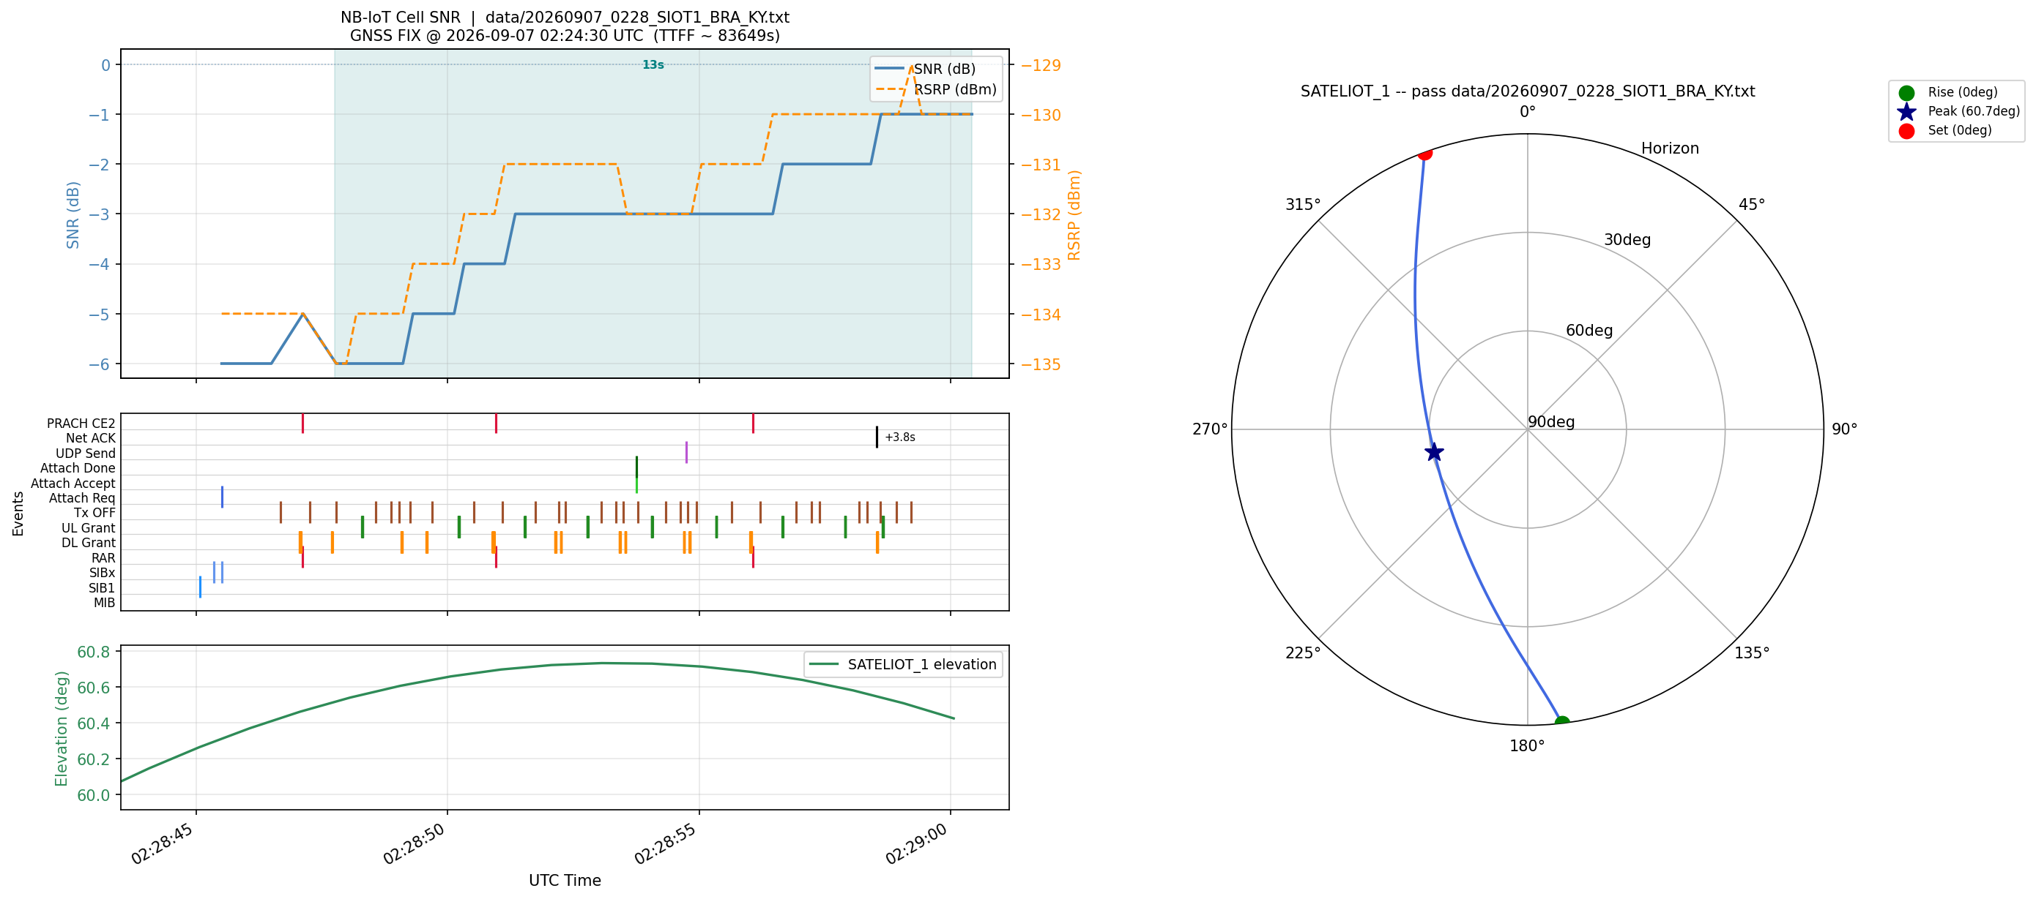
01 · OS TRACES
Attach completo até o primeiro UL
07/09, antena KY. MIB 02:28:43 → SIB1-NB 45,1 → SI-NB 45,4 e 45,5 → Attach Request 45,5 → PRACH/RAR 47,1 → +CSCON: 1 47,8 → Attach Accept 53,8 → +CEREG: 5 e primeiro UL 54,8. Do MIB ao Attach Accept: 10,7 s.
M2 · IA EMBARCADA & CONECTIVIDADE
07
Notes:
Glossário deste slide:
OS — Operating System.
UL — Uplink: sentido UE → rede.
SIB1-NB — SystemInformationBlockType1-NB: PLMN, TAC, identidade da célula e o agendamento dos outros SI; em NTN aponta o SIB31.
PRACH — Physical Random Access Channel (NPRACH em NB-IoT): o preâmbulo com que o UE inicia o acesso.
RAR — Random Access Response: a resposta ao preâmbulo, com o grant de subida (NPUSCH) para o Msg3.
MIB-NB — MasterInformationBlock-NB: o bloco no NPBCH, a cada 640 ms, com o número de frame e o agendamento do SIB1-NB.
SIB31 — SIB31-NB: efeméride do satélite servidor, TA comum, K_offset e época — o que o UE usa para pré-compensar. Não sai por AT.
CE level — Coverage Enhancement level (0, 1, 2): quantas repetições o UE usa no acesso; 2 é o nível de pior cobertura.
RSRP — Reference Signal Received Power: potência do sinal de referência, em dBm; −131 dBm nos traces LEO.
SNR — Signal-to-Noise Ratio: relação sinal/ruído em dB; 0 a 1 dB nos traces LEO.
AcT — Access Technology no +CEREG/+COPS: 7 = LTE-M, 9 = NB-IoT, 14 = NTN NB-IoT.

Slide 8
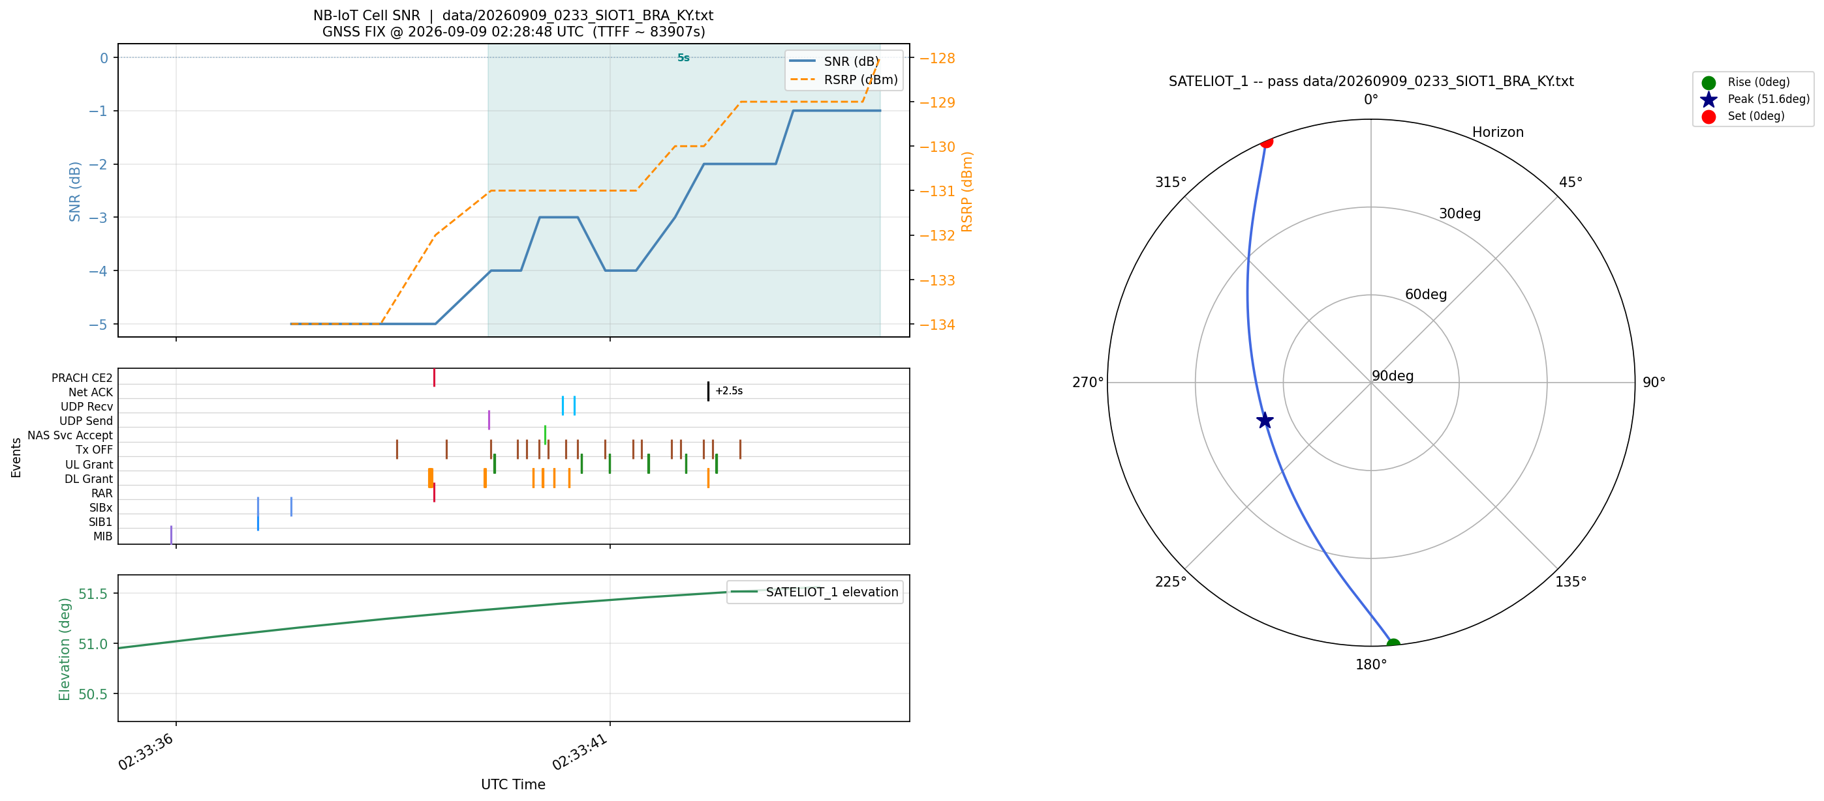
01 · OS TRACES
Contexto existente: dado em NAS
09/09, antena KY: o contexto já existe. Control Plane Service Request com PDU ESM de dados 02:33:37 → Service Accept 40,2 → DL 40,45 e 40,59, cada um seguido de UL ICMP. Dado em NAS, sem plano de usuário.
M2 · IA EMBARCADA & CONECTIVIDADE
08
Notes:
Glossário deste slide:
OS — Operating System.
NAS — Non-Access Stratum: sinalização entre o UE e o core (Attach, Service Request, PDN).
ESM — EPS Session Management: a parte do NAS que ativa o bearer (PDN).
DL — Downlink: sentido rede → UE.
UL — Uplink: sentido UE → rede.
ICMP — Internet Control Message Protocol: mensagens de controle; o ping usa ICMP.
CP CIoT — Control Plane CIoT optimisation: dado de usuário dentro de mensagem NAS (Control Plane Service Request com PDU ESM), sem plano de usuário.
NIDD — Non-IP Data Delivery: dados sem cabeçalho IP, pelo plano de controle; alternativa ao UDP/IP em NB-IoT.

Slide 9
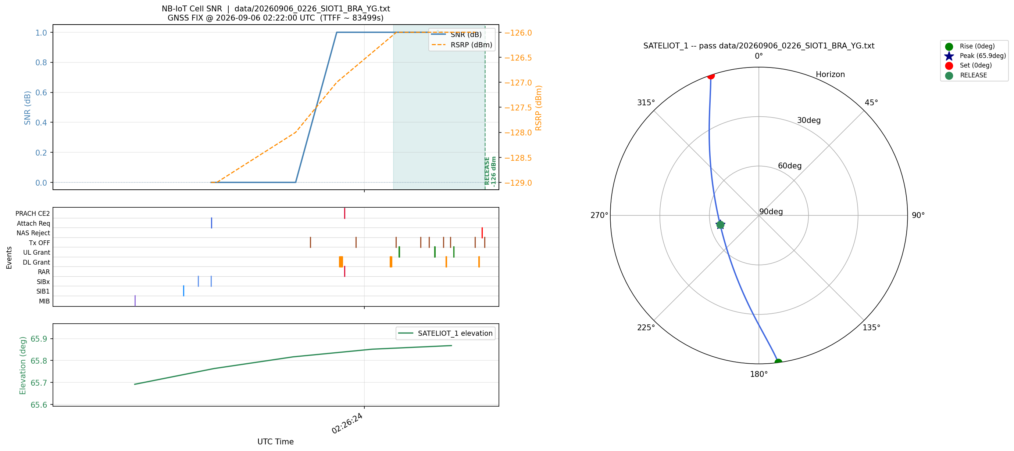
01 · OS TRACES
Attach Reject: causa EMM #8
06/09, antena YG: Attach Request 02:26:22 → Attach Reject 07 44 08 02:26:25, causa EMM #8 — EPS services and non-EPS services not allowed. Recusa de assinatura da rede de teste, não falha de rádio.
M2 · IA EMBARCADA & CONECTIVIDADE
09
Notes:
Glossário deste slide:
OS — Operating System.
EMM — EPS Mobility Management: a parte do NAS que faz attach e registro; causa #8 = EPS services and non-EPS services not allowed.
NAS — Non-Access Stratum: sinalização entre o UE e o core (Attach, Service Request, PDN).
PLMN — Public Land Mobile Network: código MCC+MNC da operadora; SatelIoT é 90197.
UE — User Equipment: o dispositivo, na nomenclatura 3GPP.

Slide 10
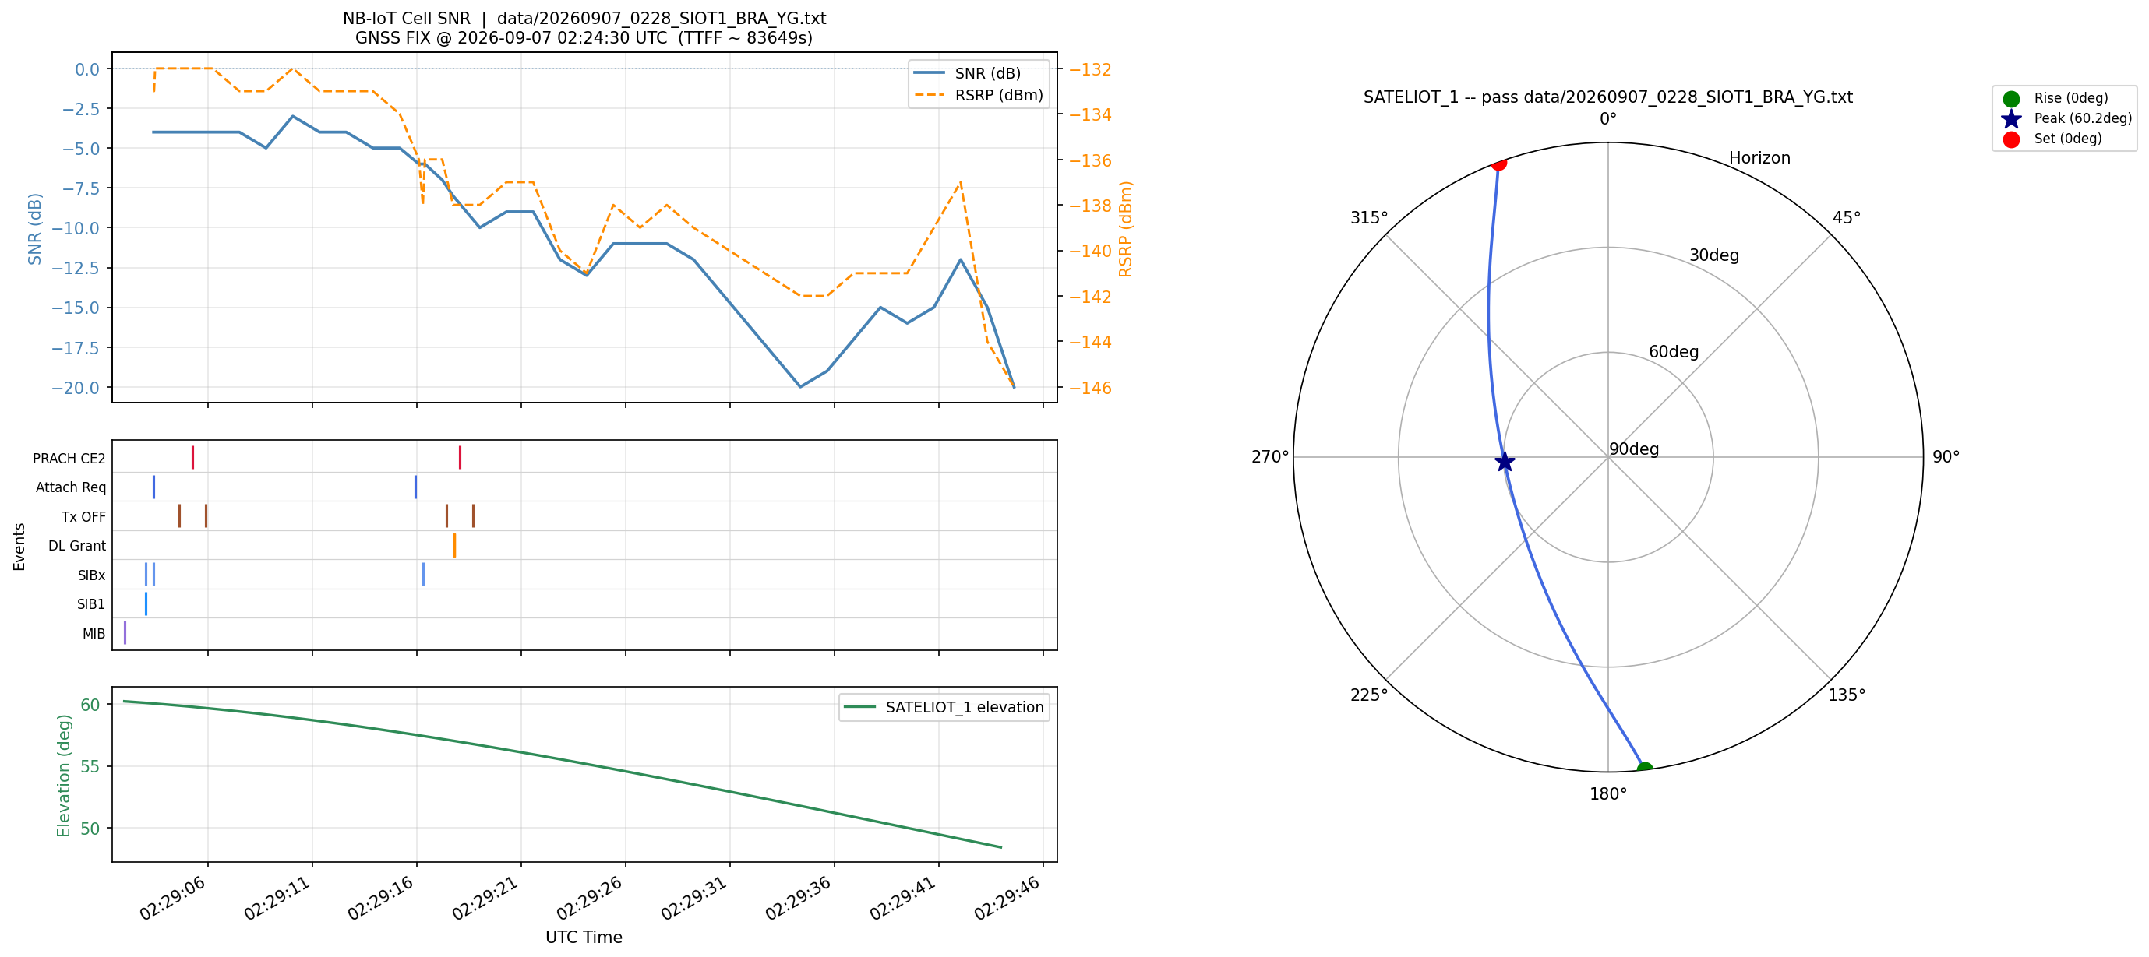
01 · OS TRACES
A outra antena, no mesmo minuto
07/09, antena YG, gêmeo do KY: +CFUN=21 02:28:32 e MIB só às 02:29:02 — 19 s depois do KY. PRACH CE2 em 02:29:05 e 02:29:18 sem RAR, +CEREG: 4 02:29:50 (volta à busca), o app encerra com +CFUN=45 02:31:34.
M2 · IA EMBARCADA & CONECTIVIDADE
10
Notes:
Glossário deste slide:
OS — Operating System.
CFUN — +CFUN: modo funcional do modem — 0 desligado, 1 normal, 4 modo avião, 21 só LTE, 31 só GNSS, 45 avião preservando o contexto.
PRACH — Physical Random Access Channel (NPRACH em NB-IoT): o preâmbulo com que o UE inicia o acesso.
RAR — Random Access Response: a resposta ao preâmbulo, com o grant de subida (NPUSCH) para o Msg3.
CE level — Coverage Enhancement level (0, 1, 2): quantas repetições o UE usa no acesso; 2 é o nível de pior cobertura.
MIB-NB — MasterInformationBlock-NB: o bloco no NPBCH, a cada 640 ms, com o número de frame e o agendamento do SIB1-NB.
URC — Unsolicited Result Code: notificação assíncrona do modem no terminal AT (+CEREG, +CSCON, %LOCATION, #XSENDNTF...).

Slide 11
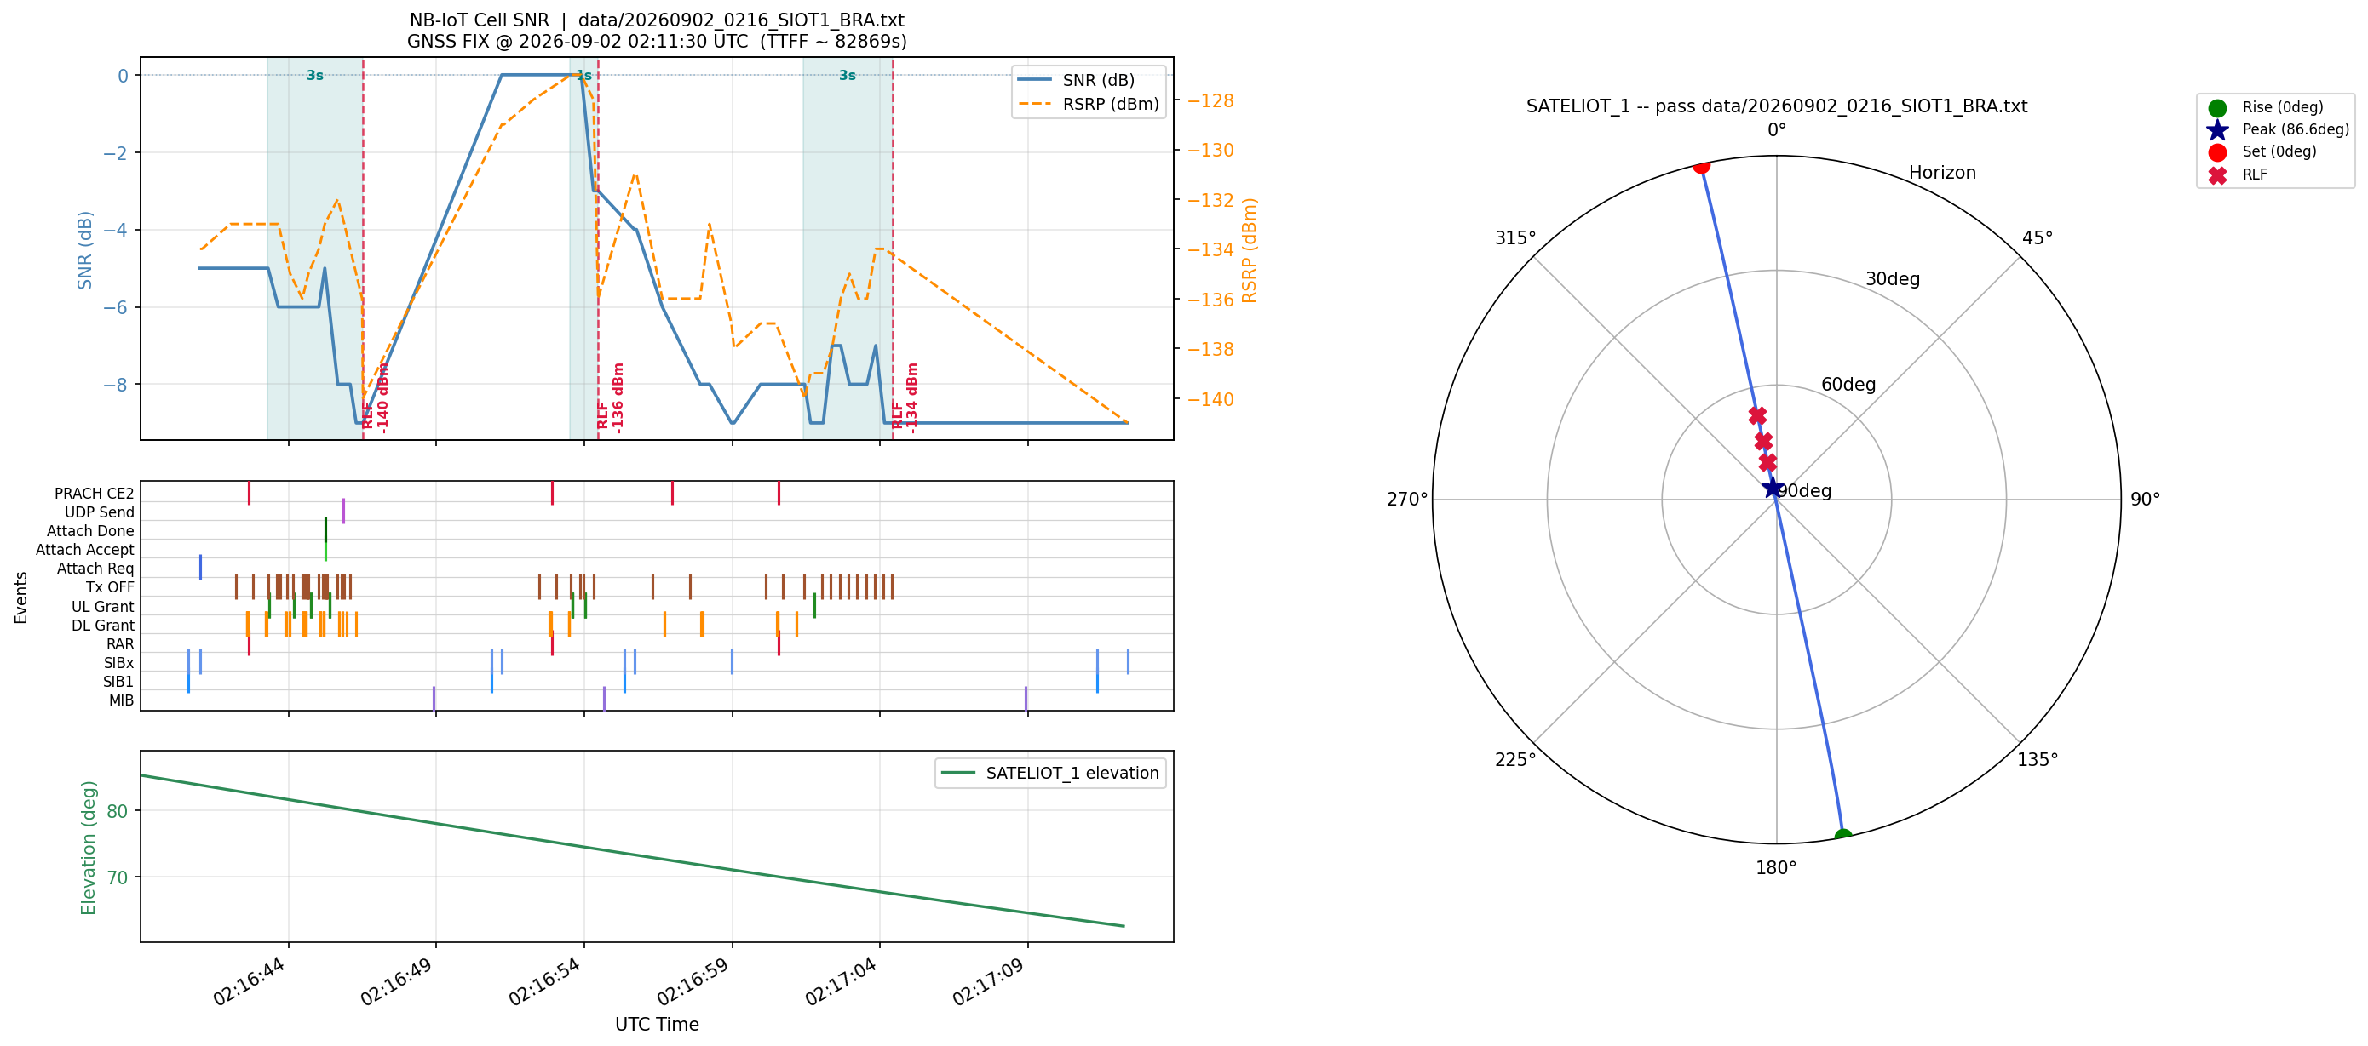
01 · OS TRACES
Release e re-acesso no mesmo minuto
02/09: attach, envio, +CSCON: 0 e re-acesso por Service Request entre 02:16:12 e 02:16:58. O %SIBREQ=32 termina em %SIBREQ: 0,1 — status 1 = célula perdida — sem entregar dados.
M2 · IA EMBARCADA & CONECTIVIDADE
11
Notes:
Glossário deste slide:
OS — Operating System.
SIB32 — SIB32-NB: assistência para cobertura descontínua (lista de satélites, t-Service, cobertura); é o que %SIBCONFIG e %SIBREQ entregam ao app.
RRC — Radio Resource Control: a camada que decide se a UE está conectada ou em idle; o timer de inatividade é da rede.
RLF — Radio Link Failure: perda do enlace declarada quando o T310 expira depois de N310 indicações de falta de sincronismo.
URC — Unsolicited Result Code: notificação assíncrona do modem no terminal AT (+CEREG, +CSCON, %LOCATION, #XSENDNTF...).
PDN — Packet Data Network: a conexão de dados (contexto) que o attach ativa; +CGDCONT define o APN e o tipo (ip ou non-ip).

Slide 12
01 · OS TRACES
Como ler o combinado do plot_snr
Cada combined_*.png tem quatro painéis: sinal, eventos do procedimento, elevação do satélite e carta polar da passada. Os eventos vêm dos rótulos do trace; a geometria vem do TLE.
Sinal: RSRP e SNR da célula servidora no tempo — nos traces LEO, −131 a −126 dBm e SNR de 0 a 1 dB.
Eventos: 22 categorias em faixas (MIB, SIB, PRACH/RAR, NAS, +CSCON, UDP, T310), cada uma na hora da linha do trace.
Elevação e carta polar: geometria por SGP4 sobre o TLE local — calculada, não medida.
RELEASE, RLF e NO_CONNECTION são as marcas de fim: release da rede, T310 expirado, ausência de célula.
“Net ACK” é inferência: o primeiro DCI N1 após o envio que não é RAR, confirmado por HARQ-ACK do UE (NPUSCH formato 2 — NB-IoT não tem PUCCH) e sem PDU L3.
A busca de célula só é desenhada quando a linha traz ERRC_CNTRL_RRC_NO_CELL — nos traces de setembro, não traz.
M2 · IA EMBARCADA & CONECTIVIDADE
12
Notes:
Glossário deste slide:
OS — Operating System.
TLE — Two-Line Element set: os elementos orbitais publicados (CelesTrak) que o SGP4 propaga para prever passagens.
RSRP — Reference Signal Received Power: potência do sinal de referência, em dBm; −131 dBm nos traces LEO.
SNR — Signal-to-Noise Ratio: relação sinal/ruído em dB; 0 a 1 dB nos traces LEO.
LEO — Low Earth Orbit: 500 a 2000 km; ~90 min de órbita, minutos de visibilidade por passagem. SatelIoT opera a ~600 km.
PRACH — Physical Random Access Channel (NPRACH em NB-IoT): o preâmbulo com que o UE inicia o acesso.
RAR — Random Access Response: a resposta ao preâmbulo, com o grant de subida (NPUSCH) para o Msg3.
NAS — Non-Access Stratum: sinalização entre o UE e o core (Attach, Service Request, PDN).
UDP — User Datagram Protocol: datagramas sem conexão nem garantia de entrega.
T310 — Temporizador do RRC iniciado em out-of-sync; ao expirar, RLF. Em LEO é o satélite descendo abaixo do horizonte.
SGP4 — Simplified General Perturbations 4: o propagador orbital que usa TLE; erro de segundos para dias, minutos para semanas.
RLF — Radio Link Failure: perda do enlace declarada quando o T310 expira depois de N310 indicações de falta de sincronismo.
HARQ — Hybrid ARQ: retransmissão com combinação; em NB-IoT o ACK/NACK do UE vai no NPUSCH formato 2.
UE — User Equipment: o dispositivo, na nomenclatura 3GPP.
NPUSCH — Narrowband Physical Uplink Shared Channel: o canal de subida de dados (formato 1) e de HARQ-ACK (formato 2); NB-IoT não tem PUCCH.
NB-IoT — Narrowband IoT: a variante Cat-NB1/NB2.
L3 — Camada 3 (rede): IPv4/IPv6.

Slide 13
02
A passada sintética
Nenhum trace real cobre a passada inteira: o firmware liga o rádio no pico e a parte de rádio dura 15 a 30 s. A sintética junta trechos reais na geometria real da passada de 07/09.
M2 · IA EMBARCADA & CONECTIVIDADE
13

Slide 14
02 · PASSADA SINTÉTICA
Como a passada é composta
A geometria é a da passada de 07/09 sobre Porto Alegre: nascer 02:22:37, pico 60,7° às 02:28:53, pôr 02:35:05 UTC. O TLE de 22/08 do firmware dá a mesma passada com 4 a 5 s de diferença.
Fase | Origem | Posição na passada
AT+CFUN=21 e 8 s de busca | 07/09 KY, real | 20 s após o nascer
Busca de célula até o MIB | gerada, com [sintetico] na linha | entre os dois trechos
MIB → SIB1 → SI → Attach Request → PRACH/RAR → +CSCON: 1 → Attach Accept → +CEREG: 5 | 07/09 KY, real | elevação 35° subindo
Envio UL e resposta DL do servidor | 09/09 KY, real | 3 s depois
Perda da célula: T310, +CSCON: 0, NO_CELL | 12/04 SIOT3, real | elevação 8° descendo
Cada trecho mantém os intervalos internos; só a posição vem da elevação (SGP4, TLE de 13/09).
M2 · IA EMBARCADA & CONECTIVIDADE
14
Notes:
Glossário deste slide:
TLE — Two-Line Element set: os elementos orbitais publicados (CelesTrak) que o SGP4 propaga para prever passagens.
CFUN — +CFUN: modo funcional do modem — 0 desligado, 1 normal, 4 modo avião, 21 só LTE, 31 só GNSS, 45 avião preservando o contexto.
PRACH — Physical Random Access Channel (NPRACH em NB-IoT): o preâmbulo com que o UE inicia o acesso.
RAR — Random Access Response: a resposta ao preâmbulo, com o grant de subida (NPUSCH) para o Msg3.
UL — Uplink: sentido UE → rede.
DL — Downlink: sentido rede → UE.
T310 — Temporizador do RRC iniciado em out-of-sync; ao expirar, RLF. Em LEO é o satélite descendo abaixo do horizonte.
SGP4 — Simplified General Perturbations 4: o propagador orbital que usa TLE; erro de segundos para dias, minutos para semanas.

Slide 15
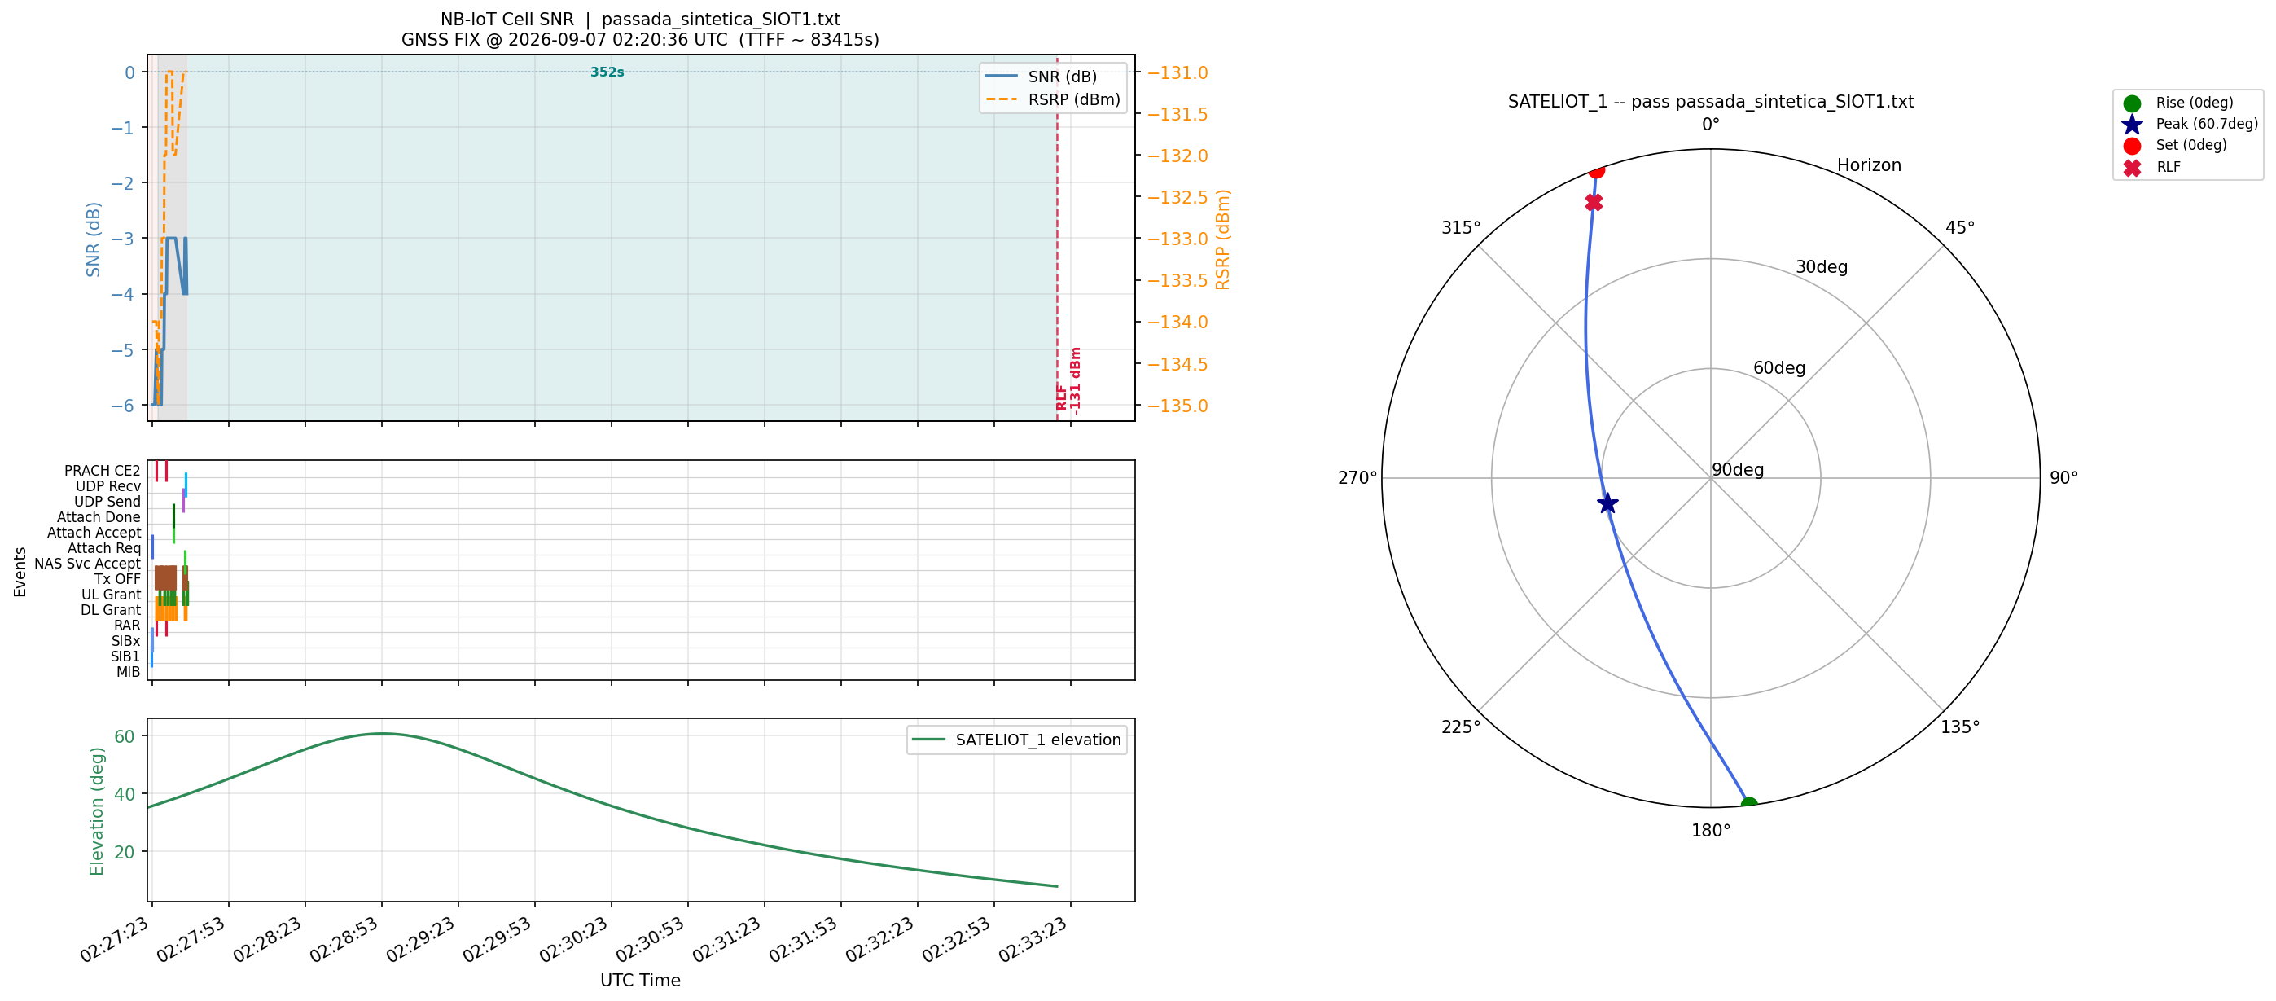
02 · PASSADA SINTÉTICA
A passada inteira, do nascer ao pôr
Do nascer 02:22:37 ao pôr 02:35:05, pico 60,7°. Entre o DL e a perda da célula não há linhas: o UE fica conectado sem tráfego e o RSRP para onde param as medidas reais. RLF a 8°, na descida.
M2 · IA EMBARCADA & CONECTIVIDADE
15
Notes:
Glossário deste slide:
DL — Downlink: sentido rede → UE.
UE — User Equipment: o dispositivo, na nomenclatura 3GPP.
RSRP — Reference Signal Received Power: potência do sinal de referência, em dBm; −131 dBm nos traces LEO.
RLF — Radio Link Failure: perda do enlace declarada quando o T310 expira depois de N310 indicações de falta de sincronismo.
SGP4 — Simplified General Perturbations 4: o propagador orbital que usa TLE; erro de segundos para dias, minutos para semanas.
TLE — Two-Line Element set: os elementos orbitais publicados (CelesTrak) que o SGP4 propaga para prever passagens.
T310 — Temporizador do RRC iniciado em out-of-sync; ao expirar, RLF. Em LEO é o satélite descendo abaixo do horizonte.
SNR — Signal-to-Noise Ratio: relação sinal/ruído em dB; 0 a 1 dB nos traces LEO.
LEO — Low Earth Orbit: 500 a 2000 km; ~90 min de órbita, minutos de visibilidade por passagem. SatelIoT opera a ~600 km.

Slide 16
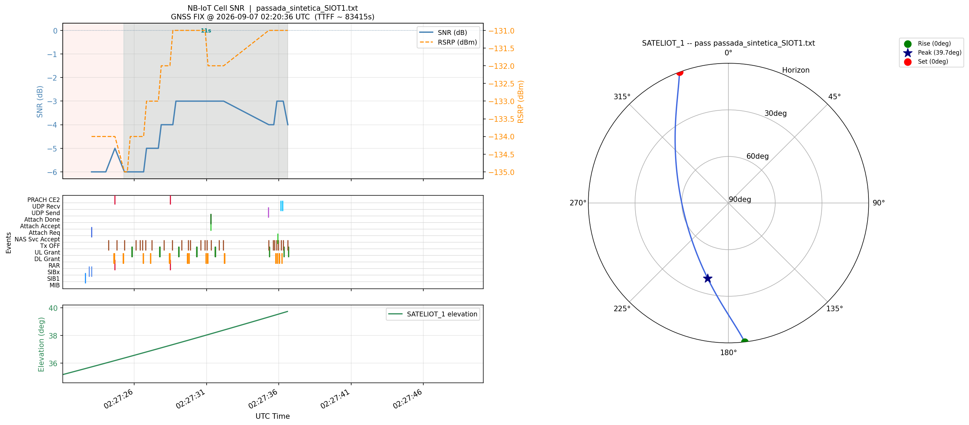
02 · PASSADA SINTÉTICA
Os 25 s da sequência de acesso
--duration 25 corta a partir da primeira medida de RSRP, que é o MIB. A ordem que o trace impõe: o Attach Request aparece antes do RAR (o PDU NAS é montado antes do Msg3) e o +CSCON: 1 antes do Attach Accept.
M2 · IA EMBARCADA & CONECTIVIDADE
16
Notes:
Glossário deste slide:
RSRP — Reference Signal Received Power: potência do sinal de referência, em dBm; −131 dBm nos traces LEO.
RAR — Random Access Response: a resposta ao preâmbulo, com o grant de subida (NPUSCH) para o Msg3.
NAS — Non-Access Stratum: sinalização entre o UE e o core (Attach, Service Request, PDN).
MIB-NB — MasterInformationBlock-NB: o bloco no NPBCH, a cada 640 ms, com o número de frame e o agendamento do SIB1-NB.
SIB1-NB — SystemInformationBlockType1-NB: PLMN, TAC, identidade da célula e o agendamento dos outros SI; em NTN aponta o SIB31.
PRACH — Physical Random Access Channel (NPRACH em NB-IoT): o preâmbulo com que o UE inicia o acesso.
RRC — Radio Resource Control: a camada que decide se a UE está conectada ou em idle; o timer de inatividade é da rede.
K_offset — Deslocamento de agendamento em subframes que o NTN acrescenta entre DL e UL para cobrir o atraso de propagação.

Slide 17
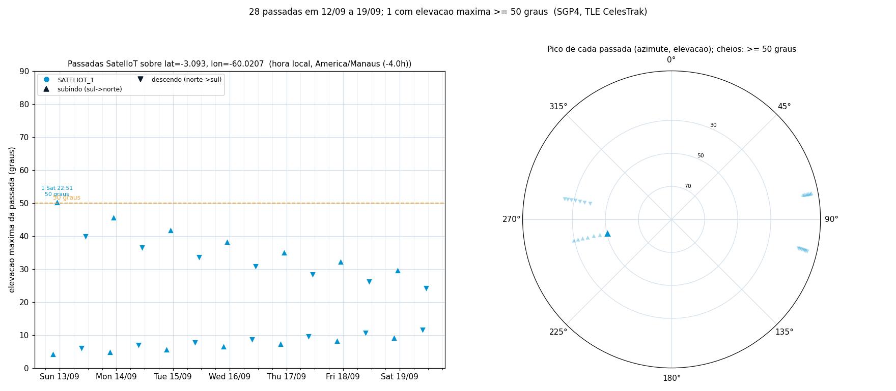
02 · PASSADA SINTÉTICA
Passadas do SATELIOT_1 sobre o SIDIA
28 passadas em 13–20/09 sobre o SIDIA (−3,0930, −60,0207; SGP4, TLE de 13/09), quatro por dia. Só uma chega a 50°, no sábado 12/09 às 22:51 em hora local, antes do curso. A SatelIoT informou o SATELIOT_1 indisponível em Manaus na semana.
M2 · IA EMBARCADA & CONECTIVIDADE
17
Notes:
Glossário deste slide:
SGP4 — Simplified General Perturbations 4: o propagador orbital que usa TLE; erro de segundos para dias, minutos para semanas.
TLE — Two-Line Element set: os elementos orbitais publicados (CelesTrak) que o SGP4 propaga para prever passagens.
LEO — Low Earth Orbit: 500 a 2000 km; ~90 min de órbita, minutos de visibilidade por passagem. SatelIoT opera a ~600 km.
NGSO — Non-Geosynchronous Orbit: LEO e MEO, na terminologia do 3GPP.

Slide 18
03
Firmware de referência LEO
Snapshot do app/ do Asset Tracker Template, branch leo_ntn_status_leds_v2, commit 2ec6cf80. Foi este firmware que gerou os traces; não compila fora do west workspace do ATT.
M2 · IA EMBARCADA & CONECTIVIDADE
18
Notes:
Glossário deste slide:
LEO — Low Earth Orbit: 500 a 2000 km; ~90 min de órbita, minutos de visibilidade por passagem. SatelIoT opera a ~600 km.
ATT — Asset Tracker Template: a aplicação de referência da Nordic de que os firmwares GEO e LEO derivam.

Slide 19
03 · FIRMWARE LEO
A máquina de estados do módulo NTN
ntn.c define os estados em enum ntn_module_state. O app faz o fix GNSS cerca de 4 min antes do pico previsto, espera, e só então liga o rádio NTN — a parte de rádio dura 15 a 30 s.
fix
passada prevista
no horário
envio concluído
RUNNING
GNSS
SGP4
NTN
IDLE
estado pai; arma a transição inicial
busca o fix de posição e hora
prevê a próxima passada e arma o timer
ativa o modem, seleciona o canal, anexa e envia
repousa até a próxima passada
TLE por Kconfig (APP_NTN_TLE_FROM_KCONFIG) ou por SIB32; o TLE de 22/08 dá a mesma passada com 4 a 5 s de diferença.
M2 · IA EMBARCADA & CONECTIVIDADE
19
Notes:
Glossário deste slide:
LEO — Low Earth Orbit: 500 a 2000 km; ~90 min de órbita, minutos de visibilidade por passagem. SatelIoT opera a ~600 km.
NTN — Non-Terrestrial Network: acesso celular 3GPP por satélite. No nRF9151, NB-IoT R17 com firmware de modem próprio (mfw_nrf9151-ntn).
GNSS — Global Navigation Satellite System: o termo genérico; GPS, Galileo, GLONASS e BeiDou são constelações GNSS.
SGP4 — Simplified General Perturbations 4: o propagador orbital que usa TLE; erro de segundos para dias, minutos para semanas.
TLE — Two-Line Element set: os elementos orbitais publicados (CelesTrak) que o SGP4 propaga para prever passagens.
Kconfig — O sistema de configuração do Zephyr: as opções CONFIG_* do prj.conf.
SIB32 — SIB32-NB: assistência para cobertura descontínua (lista de satélites, t-Service, cobertura); é o que %SIBCONFIG e %SIBREQ entregam ao app.

Slide 20
03 · FIRMWARE LEO
O que o firmware faz no rádio
Antes de entrar em NTN o firmware fixa o canal e pede os SIB de satélite; o envio só é dado por bom quando o modem confirma a entrega.
%CHSELECT só existe no pacote de avaliação; a referência pública traz %FREQRANGES — daí o fallback.
EARFCN 229232 = 2185,6 MHz, o canal SatelIoT no Brasil; o overlay traz os outros comentados.
# app/src/modules/ntn/ntn.c, state_ntn_entry() -- selecao de canal
AT%CHSELECT=2,14,229232 # primeira tentativa
AT%FREQRANGES=1,6,,1,"229232","" # fallback, se o %CHSELECT falhar
AT%SIBCONFIG=32,1,31,0 # pede o SIB32 (assistencia) e o SIB31
# app/overlay-ntn-sateliot.conf -- o EARFCN e por territorio
CONFIG_APP_NTN_CHANNEL_SELECT_ENABLE=y
CONFIG_APP_NTN_CHANNEL_SELECT=229232 # Brasil; 229236 NO, 229312 FI/ES, 229336 AU
# confirmacao de envio: callback do socket UDP
setsockopt(sock_fd, SOL_SOCKET, SO_SENDCB, &pcb, sizeof(pcb));
CONFIG_APP_NTN_SEND_ACK_TIMEOUT_SECONDS=60 # NTN_SEND_ACK ou NTN_SEND_FAILED
M2 · IA EMBARCADA & CONECTIVIDADE
20
Notes:
Glossário deste slide:
LEO — Low Earth Orbit: 500 a 2000 km; ~90 min de órbita, minutos de visibilidade por passagem. SatelIoT opera a ~600 km.
NTN — Non-Terrestrial Network: acesso celular 3GPP por satélite. No nRF9151, NB-IoT R17 com firmware de modem próprio (mfw_nrf9151-ntn).
EARFCN — E-UTRA Absolute Radio Frequency Channel Number: o número do canal; F = F_low + 0,1·(N − N_Offs) MHz. 229232 = 2185,6 MHz DL, banda 256.
SIB32 — SIB32-NB: assistência para cobertura descontínua (lista de satélites, t-Service, cobertura); é o que %SIBCONFIG e %SIBREQ entregam ao app.
SIB31 — SIB31-NB: efeméride do satélite servidor, TA comum, K_offset e época — o que o UE usa para pré-compensar. Não sai por AT.
UDP — User Datagram Protocol: datagramas sem conexão nem garantia de entrega.

Slide 21
RESUMO
Resumo do bloco 12
A parte de rádio de uma passada dura 15 a 30 s: busca, attach e envio cabem nessa janela.
Do MIB ao Attach Accept, 10,7 s no trace de 07/09; o primeiro UL sai 1 s após o +CEREG: 5.
A antena muda o resultado: o gêmeo YG achou a célula 19 s depois e o PRACH ficou sem RAR.
Sem passada útil sobre Manaus na semana: 28 passadas e o SATELIOT_1 indisponível, informou a SatelIoT.
15–30 s
10,7 s
229232
28
o rádio ligado
em cada passada
do MIB ao Attach Accept
no trace de 07/09
EARFCN SatelIoT no Brasil
2185,6 MHz
passadas sobre o SIDIA
em 13–20/09
As figuras saem de traces reais; a passada inteira é montagem declarada, não simulação.
M2 · IA EMBARCADA & CONECTIVIDADE
21
Notes:
Glossário deste slide:
UL — Uplink: sentido UE → rede.
PRACH — Physical Random Access Channel (NPRACH em NB-IoT): o preâmbulo com que o UE inicia o acesso.
RAR — Random Access Response: a resposta ao preâmbulo, com o grant de subida (NPUSCH) para o Msg3.
EARFCN — E-UTRA Absolute Radio Frequency Channel Number: o número do canal; F = F_low + 0,1·(N − N_Offs) MHz. 229232 = 2185,6 MHz DL, banda 256.

